Slide 1



PPT模板下载：www.1ppt.com/moban/ 行业PPT模板：www.1ppt.com/hangye/
节日PPT模板：www.1ppt.com/jieri/ PPT素材下载：www.1ppt.com/sucai/
PPT背景图片：www.1ppt.com/beijing/ PPT图表下载：www.1ppt.com/tubiao/
优秀PPT下载：www.1ppt.com/xiazai/ PPT教程： www.1ppt.com/powerpoint/
Word教程： www.1ppt.com/word/ Excel教程：www.1ppt.com/excel/
资料下载：www.1ppt.com/ziliao/ PPT课件下载：www.1ppt.com/kejian/
范文下载：www.1ppt.com/fanwen/ 试卷下载：www.1ppt.com/shiti/
教案下载：www.1ppt.com/jiaoan/
JavaWeb开发介绍
王道码农训练营-WWW.CSKAOYAN.COM

Slide 2


Outline
概述（B/S & C/S & 服务器）
常见WEB服务器
Tomcat简介
安装Tomcat
Tomcat配置信息
王道码农训练营-WWW.CSKAOYAN.COM

Slide 3
WEB服务器开发(服务器)的相关知识
WEB，在英语中web即表示网页的意思，它用于表示Internet SERVER 上供外界访问的资源。
Internet上供外界访问的Web资源分为：
静态web资源（如html 页面）：指web页面中供人们浏览的数据始终是不变。
动态web资源：指web页面中供人们浏览的数据是由程序产生的，不同时间点访问web页面看到的内容各不相同。
静态web资源开发技术
Html css javascript ? 图片 音频 视频
常用动态web资源开发技术：
JSP/Servlet、ASP、PHP 等 node.js
在Java中，动态web资源开发技术统称为Javaweb，我们课程的重点也是教大家如何使用Java技术开发动态的web资源，即动态web页面。
Notes:
服务器软件

Slide 4
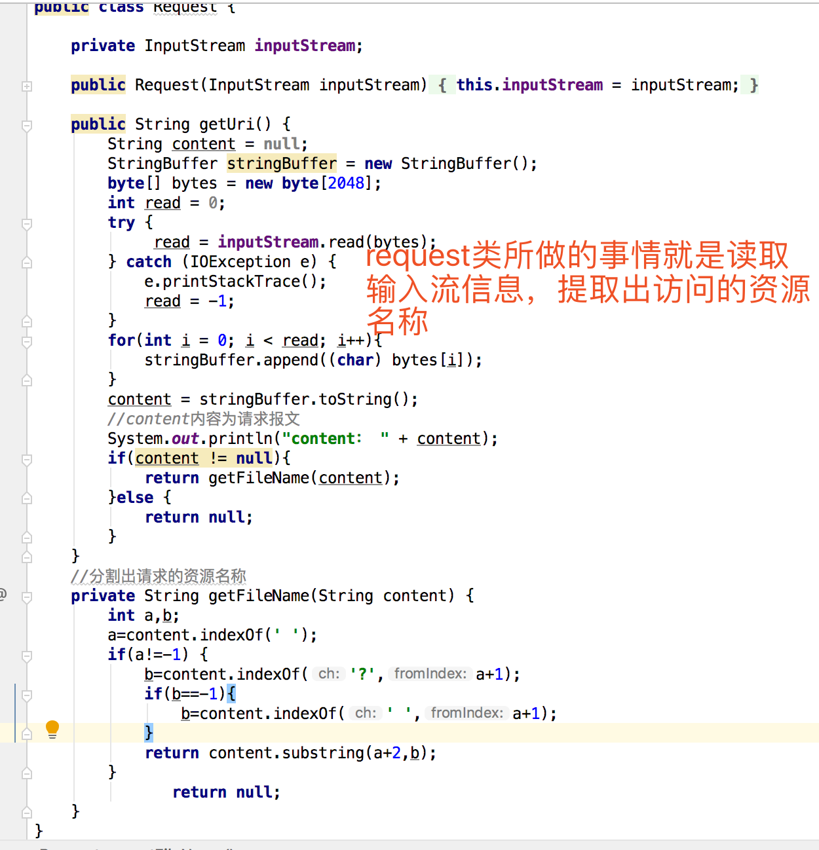
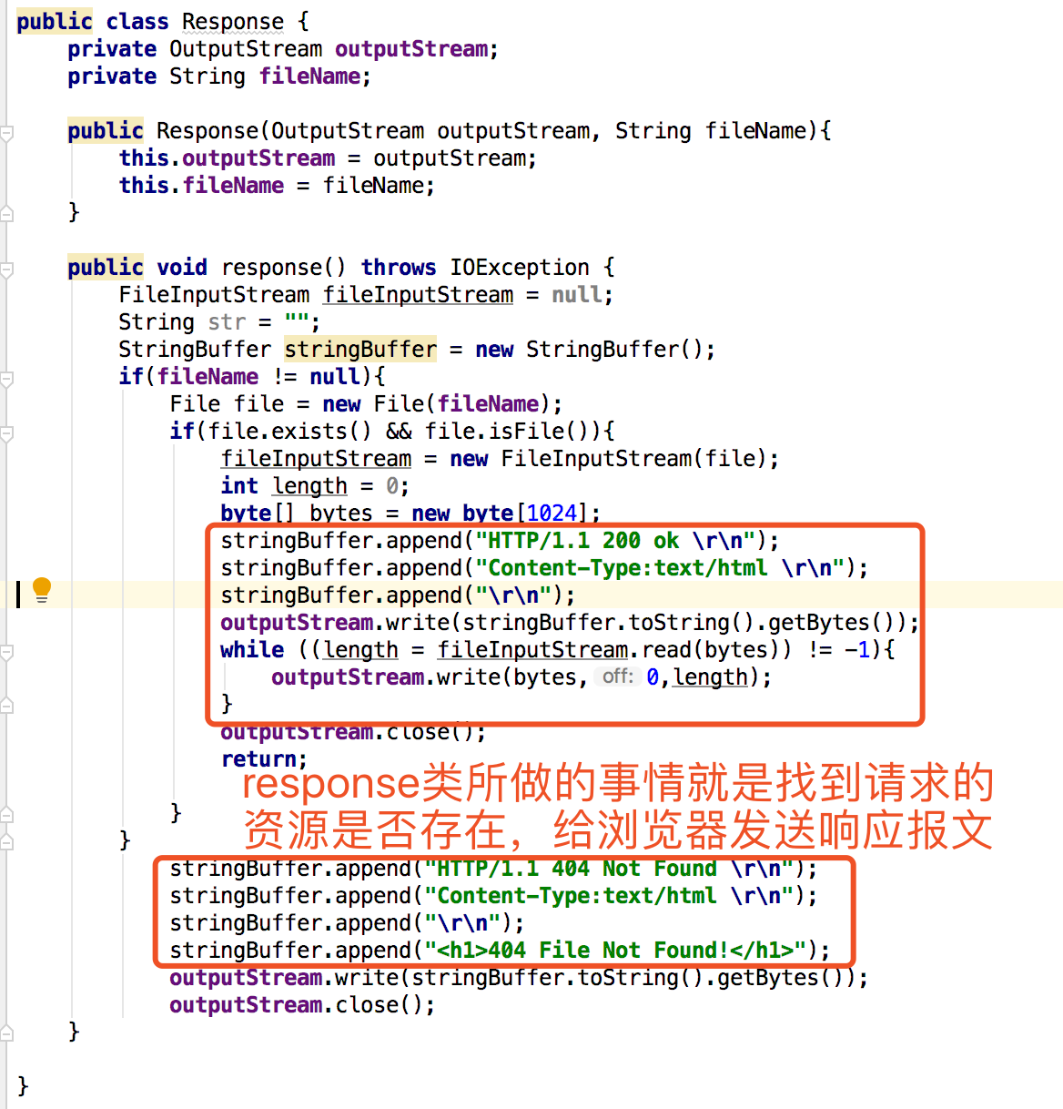
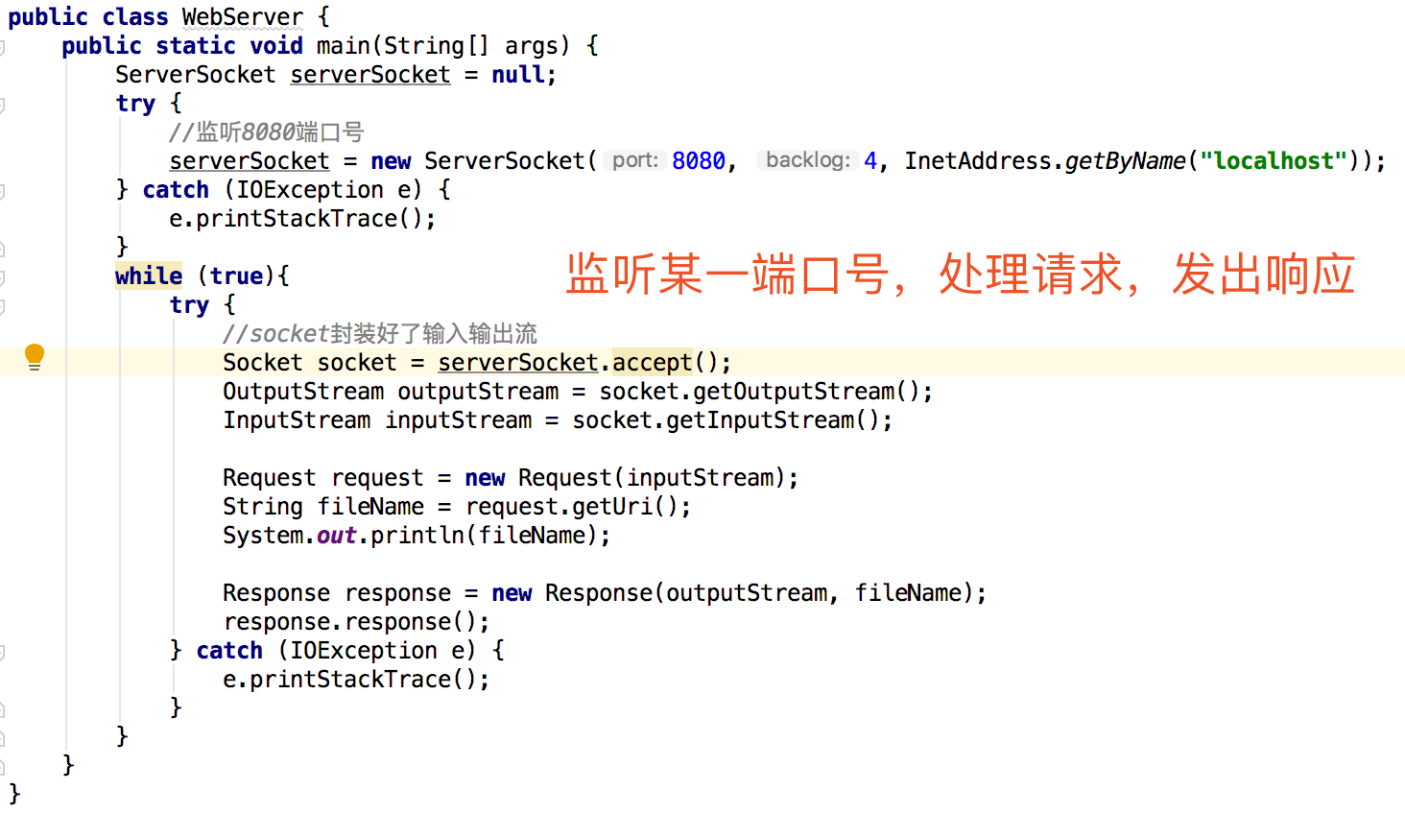
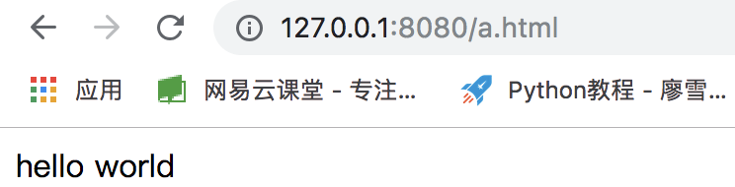
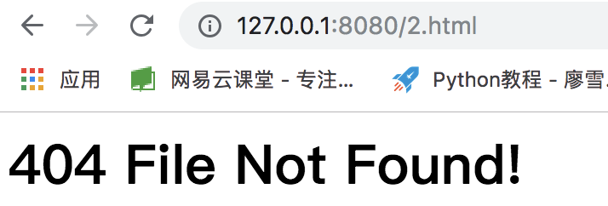

WEB服务器 (程序)=(WEB 应用程序 )
学习web开发，需要先安装一台web服务器(程序)，然后再在web服务器中开发相应的web资源，供用户使用浏览器访问。
自己实现一个最简易的web服务器
Notes:
实验说明：
1、在本地计算机上随便创建一个web页面，大家可以访问到吗？
2、启动tomcat服务器，把web页面放在tomcat服务器中，用户就可以访问了。
这说明什么问题？
1、不管什么web资源，想被远程计算机访问，都必须有一个与之对应的网络通信程序，当用户来访问时，这个网络通信程序读取web资源数据，并把数据发送给来访者。
2、WEB服务器就是这样一个程序，它用于完成底层网络通迅。使用这些服务器，用户只需要关注web资源怎么编写，而不需要关心资源如何发送到客户端手中，从而极大的减轻了开发者的开发工作量。

Slide 5
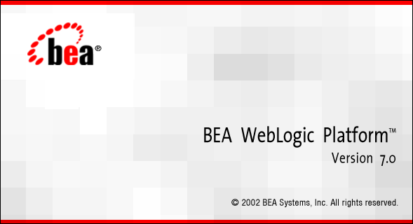
常见JAVAWEB服务器（程序）
WebLogic是BEA公司的产品，是目前应用”最广泛的Web服务器”，支持JavaEE规范，而且不断的完善以适应新的开发要求，启动界面如图
Notes:
JAVAEE就是利用java来进行企业开发大家遵循的一套规范。
WebLogic是美商Oracle的主要产品之一，系并购得来。是商业市场上主要的Java（J2EE）应用服务器软件（application server）之一，是世界上第一个成功商业化的J2EE应用服务器, 已推出到12c(12.1.1) 版。
金融电信领域使用较多。
WebLogic最早由 WebLogic Inc. 开发，后并入BEA 公司，最终BEA公司又并入 Oracle公司。

Slide 6
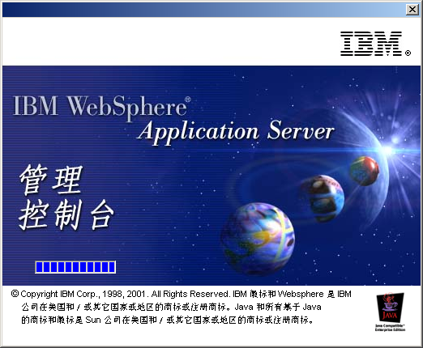
常见WEB服务器
另一个常用的Web服务器是IBM公司的WebSphereAS，支持JavaEE规范，启动界面如图
Notes:
WebSphere作为一款企业级应用服务，一般都是大型企业和政府机关所采用。

Slide 7

常见WEB服务器
大名鼎鼎的红帽的产品，原来属于开源组织JbossAS，后被红帽收购。支持JavaEE规范，免费。

Slide 8

常见WEB服务器
Apache
在小型的应用系统或者有特殊需要的系统中，可以使用一个
免费的Web服务器：Tomcat，该服务器支持全部JSP以及
Servlet规范，启动界面如图
Notes:
JCP（Java Community Process) 是一个开放的国际组织，主要由Java开发者以及被授权者组成，职能是发展和更新。
“Tomcat可能是排在Apache Web 服务器和MySQL 数据库之后使用最多的开源产品。”BZ最新的调查研究则为此提供了有力的证据：Apache Tomcat是Java社区最常用的应用服务器??64%的Java开发者选择使用Tomcat。Tomcat之所以大受欢迎原因主要有以下五点：
1、Tomcat是Apache的核心项目之一，也被 SUN 视作 Servlet/JSP 容器的一个重要参考实现而加以支持。因此 SUN 最新的Servlet/JSP规范，往往能够很快地在Tomcat的新版本中得到体现；
2、Tomcat是一个小巧精致的web应用服务器，配置、安装、运行、部署web应用都很简单，这让用户能够很快地上手使用；
3、开源软件的生命力，往往与其社区的状况有紧密的联系。在一个健康、活跃的社区，用户的疑问通常能够及时地解决，用户的反馈往往能够得到有效地处理，这样会吸引更多的用户加入到社区中来；反过来，不断扩大的用户群，也会促进社区的发展。Tomcat所拥有的优秀社区，对开发者而言，无论用什么标准来评价，都是充满吸引力的；
4、编写良好的文档，是开发者在开发中最好的帮手之一。Apache在开源社区中，无疑是撰写文档方面的佼佼者；
5、因为开源和免费的特性，使得用户可以自由无障碍地下载、安装、使用Tomcat。这也是 Tomcat 能够被广泛使用的重要原因之一。

Slide 9
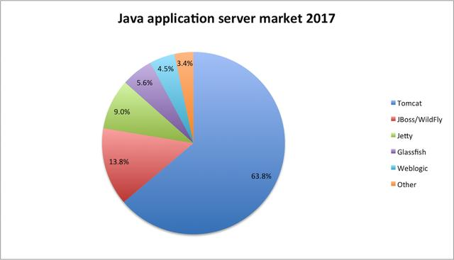
2017年使用最广泛的Java应用服务器
Notes:
Tomcat在Java应用服务器安装基础上的份额已经增长得更多。63.9％份额让冠军的归属毫无悬念。
Tomcat之下，有四家供应商拥有比较显著的市场份额：
JBoss / WildFly，拥有13.8％的市场份额。
jetty，占9％的市场份额。
GlassFish，有5.6％。
Oracle WebLogic，具有4.5％。
数据来源于DZONE从Plumbr Java Agent监控的JVM收集的数据。可以了解当前最常采用哪些Java版本，主导市场的有哪些JVM厂商，以及不同Java应用服务器的市场分布。

Slide 10
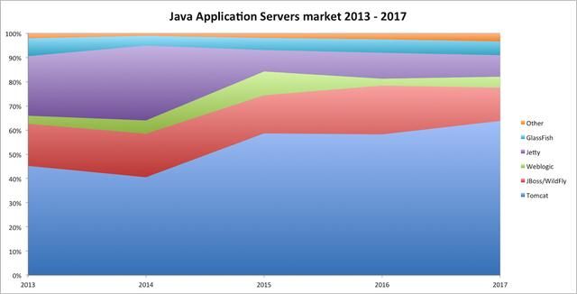
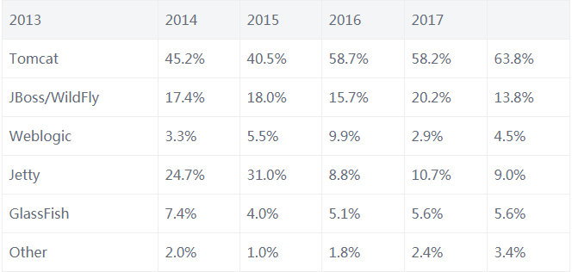
Java应用服务器2013-2017的使用情况
Notes:
从趋势中只能得出一个主要结论：Tomcat依然是第一的偏好，并在逐渐扩大，稳步增长。

Slide 11
Tomcat简介
Tomcat是在SUN公司推出的小型Servlet/JSP调试工具的基础上发展起来的一个优秀的Servlet容器，Tomcat本身完全用Java语言编写。目前是Apache开源软件组织的一个软件项目，它的官方网址为http://tomcat.apache.org。得到了广大开源代码志愿者的大力支持，且可以和目前大部分的主流Web服务器(Apache服务器)一起工作，它运行稳定、可靠且高效。已成为目前开发企业JavaWeb应用的最佳Servlet容器选择之一。
我们后面的Java Web学习都是基于Tomcat服务器的。

Slide 12
Tomcat服务器
Tomcat官方站点：http://tomcat.apache.org
获取Tomcat安装程序包
tar.gz文件是Linux操作系统下的安装版本
exe文件是Windows系统下的安装版本x86 x64
zip文件是Windows系统下的压缩版本 (建议)
Notes:
javaweb：使用java技术开发web页面。

Slide 13
Tomcat的版本
Tomcat的版本随着SUN公司推出的Servlet/JSP规范不同而不同，基本上是SUN公司每推出一个版本，Tomcat也会发行新的版本以适应新的规范。
Tomcat版本 | Servlet/JSP规范 | JDK版本
8.0 | 3.1/2.3 | JDK7
7.0 | 3.0/2.2 | JDK6
6.0.x | 2.5/2.1 | 1.5
5.5.x | 2.4/2.0 | 1.4
5.0.x | 2.4/2.0 | 1.4
4.1.x | 2.3/1.2 | 1.3
3.3.x | 2.2/1.1 | 1.1

Slide 14
安装Tomcat
解压安装
Exe安装

Slide 15
Tomcat启动方式
使用Tomcat服务程序(安装版)
使用Tomcat程序组中的快捷菜单(安装版)
使用Tomcat.exe程序(安装版)
使用批处理程序(使用解压版)

Slide 16
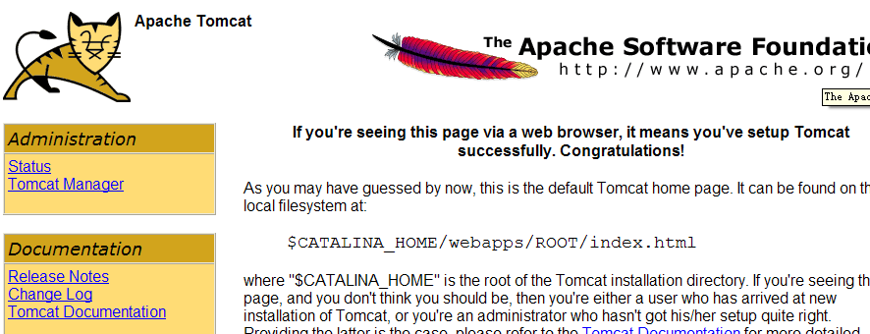
Tomcat服务器
双击 bin 目录下的 startup.bat 文件
输入 http://localhost:8080/，显示如下界面代表安装成功
shutdown.bat关闭服务器

Slide 17
常见启动问题
端口占用问题(更改默认端口)
Java_home环境变量
在windows中设置java_home环境变量
只要在setclasspath.bat批处理文件第一次使用JAVA_HOME环境变量之前的任何地方，将JAVA_HOME环境变量设置为JDK的主目录，就可以使用startup.bat文件启动Tomcat了。

Slide 18
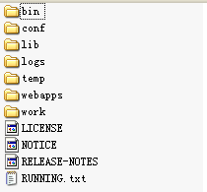
Tip：Tomcat目录结构
Tomcat 的目录层次结构
存放启动和关闭 Tomcat 的脚本文件
存放 Tomcat 服务器的各种配置文件
存放 Tomcat 服务器的支撑jar 包
存放 Tomcat 的日志文件
存放 Tomcat 运行时产生的临时文件
web应用所在目录，即供外界访问的web
资源的存放目录
Tomcat 的工作目录
Notes:
推荐：可修改conf目录下server.xml <connector port 8080（80）

Slide 19
JavaWEB应用程序
WEB应用程序指供浏览器访问的程序，通常也简称为web应用。
一个web应用由多个静态web资源和动态web资源组成，如:
html、css、js文件
Jsp文件、java程序、支持jar包、
配置文件
……
Web应用开发好后，若想供外界访问，需要把web应用所在目录交给web服务器管理，这个过程称之为虚似目录的映射，应用在webapps目录下无需映射。

Slide 20
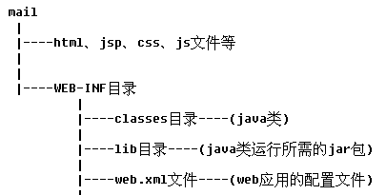
JavaWEB应用的组成结构
开发web应用时，不同类型的文件有严格的存放规则，否则不仅可能会使web应用无法访问，还会导致web服务器启动报错。
Web应用所在目录（应用目录
）
这些文件一般存在web应
用根目录下，根目录下的
文件外界可以直接访问
java类、jar包、web应
用的配置文件存在这个
目录下，该目录下的文
件外界无法非法直接访
问，由web服务器负责
调用
web应用中，web.xml文件是其中最重要的一个文件，它用于对web应用中的web资源进行配置。
Notes:
在WEB-INF目录的classes及lib子目录下，都可以存放java类文件。在运行时，Servlet容器的类加载器先加载classes目录下的类，再加载lib目录下的JAR文件中的类。因此，如果两个目录下存在同名的类，classes目录下的类具有优先权。
我们注意到Tomcat的安装目录下也有一个lib目录，这个与Web应用中的lib目录的区别在于：
Tomcat的lib子目录：存放的JAR文件不仅能被Tomcat访问，还能被所有在Tomcat中发布的JavaWeb应用访问。
JavaWeb应用的lib子目录：存放的JAR文件只能被当前JavaWeb应用访问。
假如Tomcat类加载器要加载一个MyClass的类，它会按照以下先后顺序到各个目录中去查找MyClass的class文件，直到找到为止，如果所有目录中都不存在MyClass.class的文件，则会抛出异常：
1、在JavaWeb应用的WEB-INF/classes中查找MyClass.class文件。
2、在JavaWeb应用的 WEB-INF/lib目录下的JAR文件中查找MyClass.class文件。
3、在Tomcat的lib子目录下直接查找MyClass.class文件。
4、在Tomcat的lib子目录下JAR的文件中查找MyClass.class文件。
Note：
Tomcat6.x与Tomcat5.x的目录结构有所区别。在Tomcat5.x版本中，Tomcat允许在server/lib目录、common/lib和shared/lib目录下存放JAR文件，这3个目录的区别在于：
在server/lib目录下的JAR文件只可被Tomcat访问。
在shared/lib目录下的JAR文件可以被所有的JavaWeb应用访问，但不能被Tomcat访问。
在common/lib目录下的JAR文件可以被Tomcat和所有JavaWeb应用访问。

Slide 21
发布JavaWeb应用
演示建立一个web应用
发布JavaWeb应用(开放式目录和war)
Notes:
Jar –cvf ***.war .

Slide 22
Web应用（组件）的URL
无论是开放式目录结构还是打包文件方式发布web应用，web应用的默认URL入口都是Web应用的根目录名。例如要访问MyApp应用，它的URL入口为/MyApp，如访问本地服务http://localhost:8080/MyApp
（http://127.0.0.1:8080/MyApp）

Slide 23
Tomcat的组成结构
Tomcat本身由一系列可配置的组件构成，其中核心组件是Servlet容器组件，它是所有其他Tomcat组件的顶层容器。每个组件都可以在Tomcat安装目录/conf/server.xml文件中进行配置，每个Tomcat组件在server.xml文件中对应一种配置元素。以下用XML的形式展示了各种Tomcat组件之间的关系

Slide 24
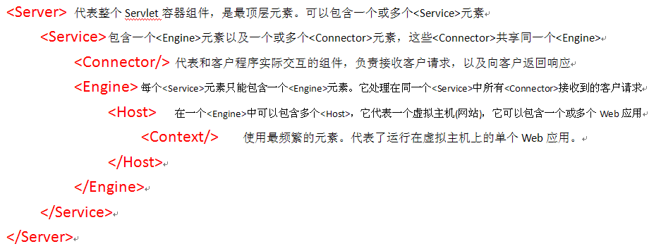
Tomcat的组成结构

Slide 25
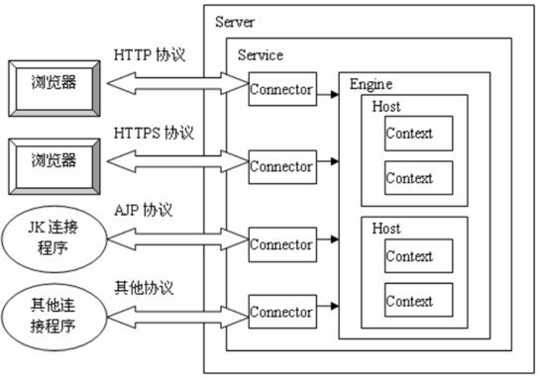
Tomcat体系架构
Notes:
Tomcat处理HTTP请求的过程localhost/test/index.jsp：
1⃣️用户发送一个请求，被发送到当前机器的80端口号，被正在监听80端口号的coyote HTTP／1.1获得
2⃣️Connector组件将收到的请求传递给Engine组件
3⃣️Engine获得了请求地址为localhost/test/index.jsp，匹配虚拟主机
4⃣️匹配到名为localhost的host，如果没匹配到，也将请求交给它处理，它被定义为Engine的默认虚拟主机，该host获得/test/index.jsp，匹配它所拥有的全部Context
5⃣️匹配/test应用名对应的Context节点，Context节点获得index.jsp，它再去寻找响应的servlet
6⃣️Servlet处理完逻辑
7⃣️Context节点把执行完的结果返回给Host
8⃣️Host将结果返回给Engine
9⃣️Engine将结果返回给Connector组件
🔟Connector将最终的响应结果返回给客户端

Slide 26
虚拟目录的映射方式
在server.xml文件的host元素中配置，例如：
<Host name="localhost" appBase="webapps"
unpackWARs="true" autoDeploy="true"
xmlValidation="false" xmlNamespaceAware="false">
<Context path="/myapp" docBase="G:\work\myapp"></Context>
虚似目录名称
Web应用所在目录
在Tomcat6中，不再建议在server.xml文件中配置context元素，细节查看tomcat服务器关于context元素的说明。
让tomcat自动映射： tomcat服务器会自动管理webapps目录下的所有web应用，并把它映射成虚似目录。换句话说，tomcat服务器webapps目录中的web应用，外界可以直接访问。
Notes:
<Context path="/myxxx" docBase="F:/myapp" reloadable="false" ></Context>
jar -cvf web1.war *

Slide 27
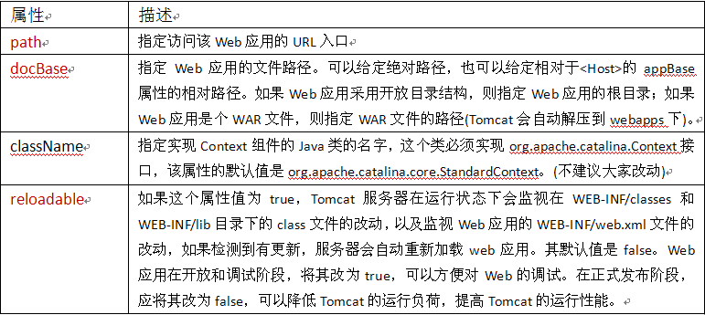
Context元素的属性
Notes:
在一般情况下，<Context>元素都会使用默认的标准Context组件，即className属性采用默认值org.apache.catalina.core.StandardContext，它除了拥有上面介绍到的属性外，还有自身专有的属性：
cachingAllowed
是否允许启用静态资源(HTML、图片、声音等)的缓存。默认值为true。
cacheMaxSize
设置静态资源缓存的最大值，单位为K。
workDir
指定Web应用的工作目录。
uppackWAR
如果为true，会把war文件展开为开放目录后再运行。为false，直接运行war文件。默认值为true。

Slide 28
Context元素
Tomcat提供了多种配置<Context>元素的途径。当其加载一个web应用时，会：
1)到Tomcat安装目录/conf/[enginename]/[hostname]/[contextpath].xml文件中查找<Context>元素。
2) 到Tomcat安装目录/conf/server.xml文件中查找<Context>元素。只适用于单个Web应用
[contextpath]：表示单个Web应用的URL入口。如果修改为ROOT，则该应用就是默认访问的应用。
Notes:
Note：若想让程序成为默认的Web应用，即访问http://localhost:8080时自动登录到Web应用的主页，可以在此处增加名字为ROOT.xml文件，其<Context>元素的path属性应该为””

Slide 29
web.xml文件
通过web.xml文件，可以将web应用中的：
某个web资源配置为网站首页
<welcome-file-list>
<welcome-file>hello.html</welcome-file>
<welcome-file>index.html</welcome-file>
<welcome-file>index.htm</welcome-file>
<welcome-file>index.jsp</welcome-file>
</welcome-file-list>
将servlet程序映射到某个url地址上
……
但凡涉及到对web资源进行配置，都需要通过web.xml文件
举例：通过web.xml文件配置网站首页。
注意：web.xml文件必须放在web应用\WEB-INF目录下。

Slide 30
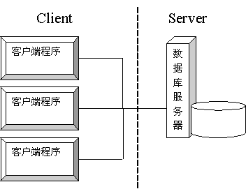
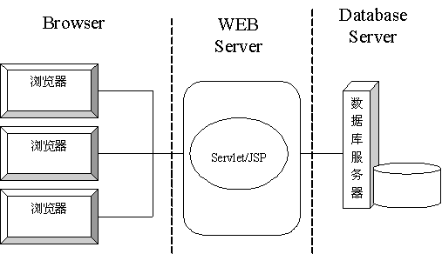
WEB开发的前景
软件开发的两种架构：c/s 和 b/s
Notes:
随着网络带宽的不断提升，云计算概念的提出，浏览器只要足够强大，c/s架构立马就会被淘汰，不仅c/s架构会被淘汰，软件最终都会消失、操作系统都可以没有，最终将会是b/s架构的天下，也就是浏览器+搜索引擎的天下。所有现在桌面软件提供的功能，最后都由网站提供，也就是说，将来打开电脑就是一个浏览器，想要什么服务，通过搜索引擎一找，就可以在网上找到相应的服务，用就是了。所以web开发人员是现在最流行的岗位。

Slide 31
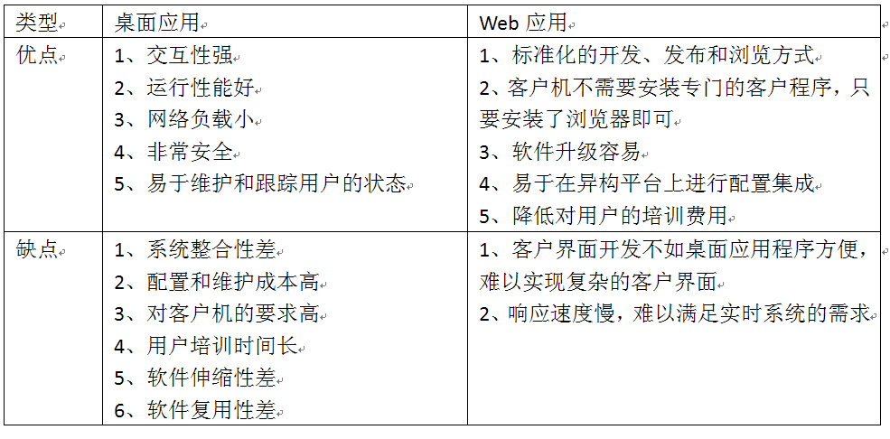
WEB开发的前景
c/s
B/S

Slide 32


王道码农训练营-WWW.CSKAOYAN.COM

